Slide 1
Observação participante (I)
O que Foote Whyte nos ensina?

Slide 2
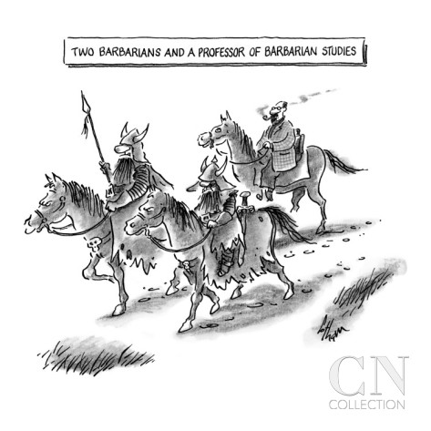

Slide 3
Sociedade de esquina
Livro clássico do campo dos estudos urbanos
Abordagem particular de uma área pobre e degradada de Boston
Pesquisa de campo entre 1936 e 1940; publicação em 1943
Dimensão metodológica especialmente importante

Slide 4
Sociedade de esquina
Contribui para a compreensão de áreas pobres e de universos populares no Brasil e no mundo hoje
Questiona concepções de áreas pobres como lugares de degradação, desorganização, caos e ausência de norma, que necessitam ser ajudados
Demonstra, a partir da descrição das vidas e dos padrões de interação dos grupos locais, que tais áreas possuem redes de relações sociais estruturadas e sistemas sociais altamente organizados e integrados

Slide 5
Sociedade de esquina
Cornerville: história da comunidade?
Visão externa da comunidade?
Abordagem da comunidade?
Conclusões?

Slide 6
Sociedade de esquina
Grupos com lideranças, disputas e áreas de influência: os rapazes da esquina e os rapazes formados
Clubes, organizações e espaços de interação
Trajetórias de vida que se fazem dentro de campos de possibilidade definidos pela história local

Slide 7
Sociedade de esquina
As relações de poder e os padrões de hierarquia e interação social: observáveis no universo do boliche, das associações comunitárias e das festas religiosas
As possibilidade e o desejo de ascensão social: definidas de modo bastante diferenciado entre os rapazes da esquina e os rapazes formados

Slide 8
Sociedade de esquina
Rapazes da esquina: Doc
Rapazes formados: Chick
Pouco estudo
Muita interação, troca e obrigações recíprocas
Importância crucial do pertencimento ao grupo
Muito estudo
Interação e troca em espaços organizados, segundo regras formais
Importância crucial de projetos individuais de ascensão social

Slide 9
Sociedade de esquina
O que diferencia Doc de Chick: não habilidade ou inteligência, e sim os diferentes padrões de atividades e lógicas em que se envolvem (pertencimento, reciprocidade, uso do dinheiro)
Entender essas lógicas e os padrões de liderança vigentes na comunidade: central para sucesso de políticas de assistência social

Slide 10
Sociedade de esquina
Comunidade extremamente hierarquizada
Análise da estrutura e mobilidade social: integrando as hierarquias vigentes, mas sempre como observador
Observação participante

Slide 11
Sociedade de esquina: métodos
“Nesta pesquisa sobre Cornerville, pouco iremos nos preocupar com as pessoas em geral. Encontraremos pessoas particulares e observaremos as coisas particulares que fazem. O padrão geral de vida é importante, mas só pode ser construído por meio da observação dos indivíduos cujos padrões configuram esse padrão.”
Do particular para o geral
Relativização
Ponto de vista nativo

Slide 12
Sociedade de esquina: métodos
Observação participante
Tempo longo
Falta de controle do objeto
Imperativas: interação e reflexão sobre sua posição
Posição diferenciada sempre presente
Necessidade de intermediário: Doc
Observar implica também ser observado
Importância das conversas informais
Rotina de trabalho
A cobrança da “devolução”

Slide 13
Observação participante
Técnica de levantamento de informações que pressupõe convívio e intercâmbio de experiências com o(s) outro(s) primordialmente através dos sentidos: o primeiro recurso disponível ao pesquisador é o seu próprio corpo!
A interatividade e interação com o meio que nos cerca somente podem ocorrer pelo uso dos nossos sentidos básicos que nos permitem ter o que chamamos de percepção, gostos e sensações, tanto de base físico-orgânica quanto emocional.
Sensações podem nos levar a pré-conceitos, noções pré-estabelecidas e conclusões não submetidas a uma análise cuidadosa. Entra em cena outro recurso básico, sobreposto aos nossos sentidos físico-orgânicos: a capacidade de raciocinar = processo que envolve cálculos e sentimentos.

Slide 14
Observação participante
Rigor teórico-metodológico = adoção de um movimento do raciocínio que leve em conta o contexto da produção dos sentidos e do “estado da arte” dos conhecimentos obedecendo aos parâmetros acadêmicos, assim como a consciência de que a isenção asséptica não existe.
Ética em pesquisa com seres humanos = adequação comportamental do pesquisador: respeito aos ethos ou códigos de condutas, dele próprio e dos sujeitos observados.

Slide 15
Observação participante
o emprego da Observação Participante demanda o uso de um roteiro, contendo questionamentos baseados no investimento teórico prévio que se faz antes de se ir a campo, a serem desenvolvidos pelo pesquisador com a observação. Isto é fundamental para a aplicação da técnica. Isto equivale a dizer que se faz necessário ao pesquisador realizar um “mapeamento do campo”, uma prévia tomada de contato com a realidade dos sujeitos.
Tal ‘”mapeamento” ocorre por via teórica, refletindo e analisando trabalhos de outros pesquisadores em situações similares. E também ocorre por via prática, ao colocar em ação o artifício citado pelo antropólogo Roberto DaMatta de estranhamento do familiar e da familiarização do exótico[5], assim como ao obter junto aos sujeitos envolvidos e às autoridades responsáveis pelo lugar onde a técnica será aplicada, a autorização para aplicá-la.

